Slide 1
Trainee Manager Estimativas
Dimitri Guglinski
Igor Fabri
Thiago Madeira
Victor Reis

Slide 2
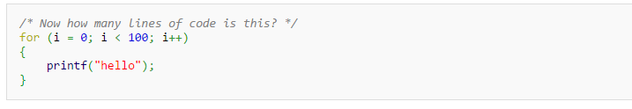
Métricas de software
Métrica escolhida
Definição:
Métrica direta;
Quantidade de linhas físicas;
Quantidade de linhas lógicas;

Slide 3
Vantagens
Simples
Evita esforço
Útil em pequenos projetos
Diretamente relacionada ao XP

Slide 4
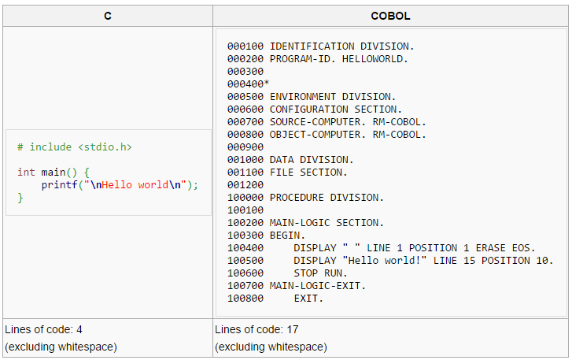
Desvantagens
Diferença de linguagens:
Diversas linguagens num mesmo sistema;
Exemplo:

Slide 5
Desvantagens
Não prestação de contas:
Visa apenas a fase de codificação; (menos de 40% do esforço total)
Falta de Coesão com as Funcionalidades:
Esforço para criação do código desconsiderado;
Experiência dos desenvolvedores:
Códigos compactos

Slide 6
Desvantagens
Ferramentas GUI:
Métricas de LOC desconsideram códigos de bibliotecas e frameworks;
Falta de um padrão para o LOC:
Comentários contam?
Fator psicológico
Desenvolvedor tende a escrever linha a mais

Slide 7
Conclusão
Possui desvantagens porém nem todas se aplicam ao nosso sistema.
Serve de comparação para outros sistemas, através de um valor quantificável.

